Slide 1


Sistema Kanban: Inducción al control visual de inventarios
Kanban System — Visual Inventory Control Induction
COUCHING : Armando Valdez e Ivan Garcia
Notes:
Bienvenida. Hoy aprenderemos qué es un Kanban desde cero y, sobre todo, qué debe hacer cada quien. No se necesita experiencia previa.

Slide 2





AGENDA / WHAT WE WILL SEE
Qué veremos hoy
What we will cover today
1. Por qué estamos aquí
2. Qué es un Kanban
3. Una analogía simple
Why we are here
What Kanban is
A simple analogy
4. Cómo funciona
5. Qué debes hacer TÚ
6. Cómo se ve el éxito
How it works
What YOU must do
What success looks like
Notes:
Repasar la agenda en 30 segundos. Enfatizar que el punto 5 (qué debes hacer) es lo más importante.

Slide 3



EL PROBLEMA / THE PROBLEM
¿Por qué estamos aquí?
Why are we here?
Hoy nuestro conteo físico no coincide con lo que dice el sistema (Anexo 24).
Today our physical count does not match the system (Anexo 24). There are three reasons:
Ubicaciones
Cantidades
Unidades
No todo tiene un lugar fijo y con dirección.
No registramos rollos parciales ni mermas.
Contamos en rollos, el sistema pide kilos.
Locations not defined
Quantities not captured
Units of measure differ
Notes:
Clave: no es para culpar a nadie. Es un problema de método. El Kanban nos da el método. Anexo 24 es el sistema de control de inventarios que exige el programa IMMEX.

Slide 4
DEFINICIÓN / DEFINITION
¿Qué es un Kanban?
What is a Kanban?
TARJETA KANBAN
Kanban es una palabra japonesa: “tarjeta o señal visual”.
Es una señal sencilla (una tarjeta) que nos dice:
CUÁNDO reponer un material · When to replenish
CUÁNTO reponer y de qué tipo · How much / which
DÓNDE va guardado · Where it is stored
Parte / Part: LONA-COT-12
Ubicación / Loc: RM-A-1-01
Cantidad / Qty: 1 rollo
Mín / Máx: 2 / 6
Notes:
Mostrar la tarjeta. Cuando aparece la tarjeta (porque se vació un espacio), es la señal para reponer. Ni antes, ni después.

Slide 5

ANALOGÍA / ANALOGY
Como la alacena de tu casa
Just like the pantry at home
1. Usas
2. Señalas
3. Repones
Tomas la última bolsa de frijol.
Lo apuntas en la lista del súper.
Compras y vuelves a llenar.
You take the last bag of beans.
You add it to the shopping list.
You buy it and refill.
La lista del súper = la tarjeta Kanban. / The shopping list = the Kanban card.
Notes:
La analogía de la alacena conecta de inmediato. En el trabajo es igual, pero ordenado y con reglas.

Slide 6


EL CICLO / THE LOOP
Cómo funciona: un ciclo simple
How it works: a simple loop
USAS
SEÑAL
REPONES
LISTO
Tomas material del lugar.
Queda la tarjeta / espacio vacío.
Se surte la cantidad exacta.
Todo vuelve a su Máximo.
You use material
Card / empty bin appears
Exact quantity is replenished
Back to Max — repeat
Regla clave: el material solo se mueve cuando hay una tarjeta. / Material moves only when there is a card.
Notes:
Repetir el ciclo en voz alta: usas, señal, repones, listo. La tarjeta es el permiso para reponer.

Slide 7
NIVELES / LEVELS
Mínimo y Máximo
Minimum and Maximum
Cada material tiene un nivel Mínimo y Máximo. Cuando llegas al Mínimo, repones. / Each item has a Min and Max level; reorder when you reach Min.
MÁXIMO / MAX
Estante lleno. Todo bien.
Shelf full — all good
REORDEN / REORDER
Aparece la tarjeta: hay que reponer.
Card appears — replenish
MÍNIMO / MIN
Nunca bajar de aquí: riesgo de paro.
Never go below — stop risk
Notes:
Asociar colores con el semáforo del tablero. Verde lleno, amarillo repón, rojo nunca llegar.

Slide 8
ORDEN / ORDER
Cada cosa en su lugar
A place for everything
Toda ubicación tiene una dirección única
Rollos de lona
Ubicación / Loc: RM-A / RM-B
Área - Rack - Nivel - Posición
Area - Rack - Level - Position
Ejemplo / Example: RM - A - 1 - 01
Hilos (conos)
Ubicación / Loc: CON-C
Ojillos y herrajes
Sin dirección, el material se pierde o se cuenta dos veces. / Without an address, items get lost or double-counted.
Ubicación / Loc: HW-D
Notes:
Insistir: respetar la ubicación etiquetada. No dejar rollos sueltos fuera de su lugar.

Slide 9
UNIDADES / UNITS
Contamos rollos, el sistema pide kilos
We count rolls, the system asks for kilos
Por eso es vital usar la unidad correcta. Una conversión une las dos. / That is why the correct unit matters; a conversion links both.
LO QUE CUENTAS / You count
LO QUE PIDE EL SISTEMA / System
Conversión
largo × ancho × peso ÷ 1000
50 × 1.5 × 407/1000
= 30.5 kg / rollo
1 rollo
30.5 kg
handling unit (UMM)
UMC del pedimento
Tú cuentas en rollos; almacén captura la conversión. Así el físico cuadra con Anexo 24. / You count rolls; the system stays in step via the conversion.
Notes:
No tienen que calcular kilos a mano: lo hace la herramienta. Solo deben contar bien y en la unidad indicada en la tarjeta.

Slide 10

TU ROL / YOUR ROLE
¿Qué debes hacer TÚ? — Operador
What YOU must do — Operator
Toma material solo de su ubicación etiquetada.
Take material only from its labeled location.
Cuando se vacíe, coloca/entrega la tarjeta Kanban.
When a bin empties, post/return the Kanban card.
Usa primero lo más viejo (PEPS).
Use the oldest stock first (FIFO).
No tomes de más “por si acaso”.
Do not over-pull “just in case.”
Avisa si algo no tiene tarjeta o ubicación.
Report anything missing a card or location.
Notes:
Este es el slide más importante para operadores. Leer cada punto y pedir un ejemplo a la sala.

Slide 11

TU ROL / YOUR ROLE
¿Qué debes hacer TÚ? — Almacén
What YOU must do — Warehouse
Guarda cada recibo en su ubicación definida.
Put away every receipt to its defined location.
Captura en la unidad correcta (rollo, kg, pza).
Record in the correct unit (roll, kg, pc).
Surte la cantidad exacta que pide la tarjeta.
Replenish the exact quantity on the card.
Registra rollos parciales y mermas.
Log partial rolls and remnants.
Apoya el conteo cíclico y la conciliación.
Support cycle counts and reconciliation.
Notes:
Almacén es el puente con Anexo 24. La captura correcta de unidad y ubicación es lo que hace que el físico cuadre con el sistema.

Slide 12

REGLAS / RULES
5 reglas de oro
5 golden rules
1. Sin tarjeta no hay movimiento
2. Cada cosa en su ubicación
No card, no move
Everything in its location
3. Siempre la unidad correcta
4. Repón al Mínimo, no antes
Always the right unit
Replenish at Min, not before
5. Si algo está mal, avisa
If something is off, speak up
Notes:
Pedir a la sala que repitan las 5 reglas. Estas se quedan pegadas en el tablero.

Slide 13

CUIDADO / CAUTION
Lo que NO debemos hacer
What we must NOT do
Tomar material sin la tarjeta.
Taking material without the card.
Dejar rollos o cajas fuera de su lugar.
Leaving rolls or boxes out of place.
Contar o capturar en la unidad equivocada.
Counting in the wrong unit.
“Guardar de más” escondido para uno mismo O NO REGISTRAR LO QUE TRAJISTE SIN DOCUMENTAR.
Hoarding extra stock.
Ignorar una tarjeta o un faltante.
Ignoring a card or a shortage.
Notes:
Tono no punitivo: son errores comunes al inicio. La meta es corregir el método, no señalar personas.

Slide 14

META / GOAL
¿Cómo se ve el éxito?
What success looks like
Físico = Sistema
Sin faltantes
El conteo coincide con Anexo 24.
Nunca paramos por falta de material.
Physical matches Anexo 24
No stockouts
Todo etiquetado
Trabajo más fácil
Cada material con lugar y tarjeta.
Menos búsquedas, menos estrés.
Everything labeled
Easier daily work
Notes:
Conectar éxito con su día a día: menos búsquedas y menos paros. Meta de exactitud: 97% o más.

Slide 15
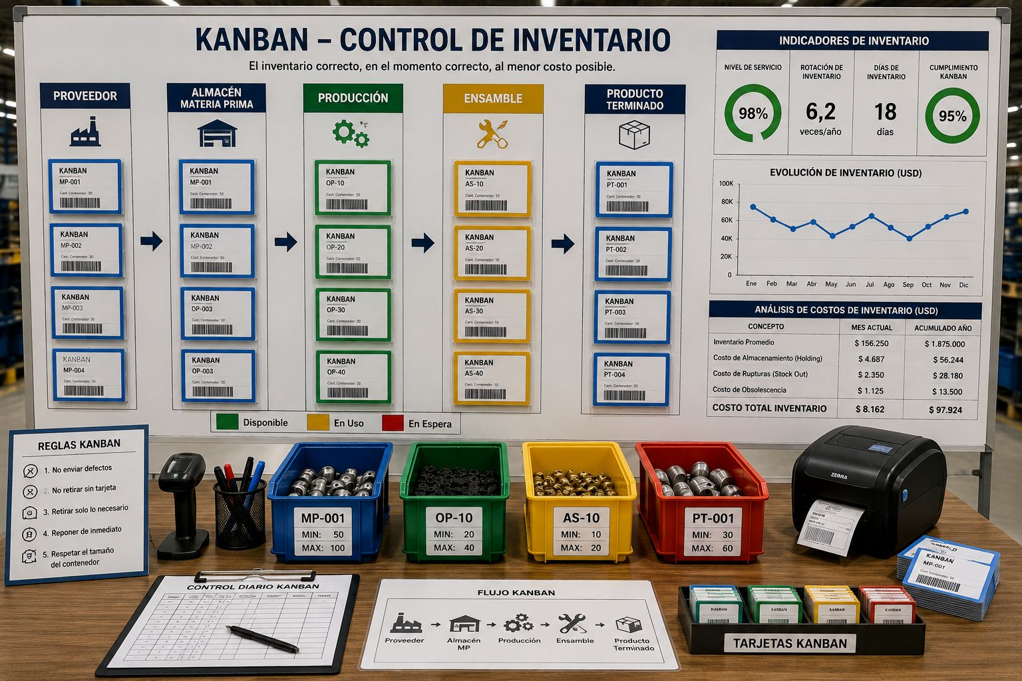

Slide 16

¡Tú haces que el Kanban funcione!
You make Kanban work.
Siguiente paso / Next step:
Arrancamos con un piloto en una familia de producto y juntas diarias de 10 minutos.
We start with a pilot on one product family and a 10-minute daily standup.
Preguntas / Questions · ¡Gracias! / Thank you
Notes:
Cierre motivador. Abrir a preguntas. Anunciar fecha del piloto y quién es el líder de Mejora Continua.

